Slide 1
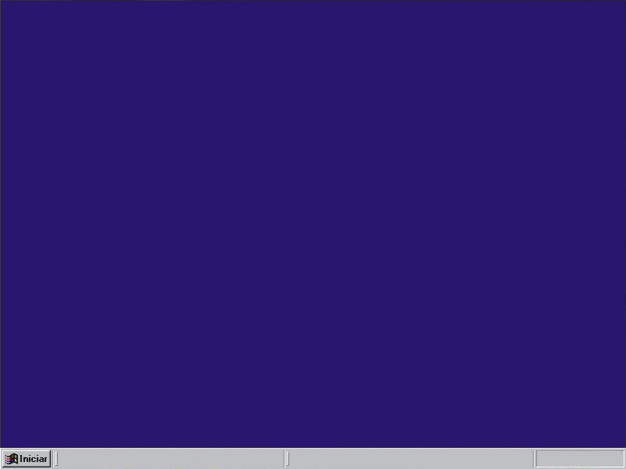
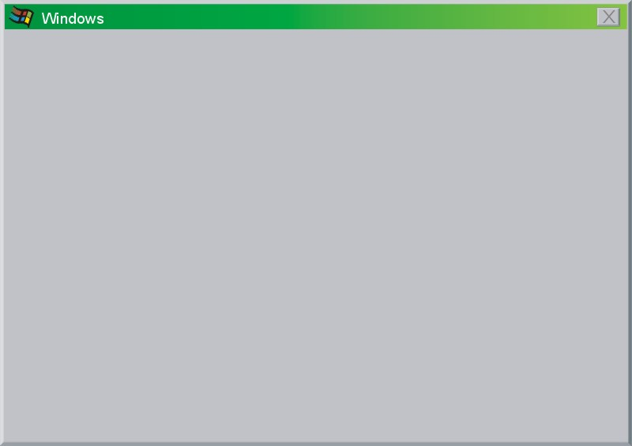
Olá, bem vindo ao novíssimo sistema
de segurança do windows.

Slide 2
Para navegar pelo o windows é preciso ter uma
autorização.
Agora o detector de digital vai scanniar seu polegar
para verificar se você têm autorização para operar
neste micro.

Slide 3
Por favor, ponha seu polegar direito no visor ótico
abaixo

Slide 4
Processando...

Slide 5

Processando...

Slide 6

Processando...

Slide 7
Processando...

Slide 8

Processando...

Slide 9

Processando...

Slide 10

Processando...

Slide 11

Processando...

Slide 12

Processando...

Slide 13
Obrigado. Agora aguarde o processamento...

Slide 14
A leitura ótica foi realizada com sucesso.
Clique no botão abaixo para saber o
resultado da verificação.
Ok

Slide 15
Parabéns!! Seu nome consta na lista de pessoas
autorizadas a operarem este micro.
Clique no botão abaixo e aguarde a
inicialização do windows.
Ok

Slide 16
Infelizmente seu nome não consta na
lista de pessoas autorizadas a operarem
este micro.
Obs.: Não tente reiniciar este computador
porque isso não dará certo.

Slide 17
Dentro de instantes este micro iniciará seu
dispositivo de segurança congelando a tela.
Se você realmente quer operar este micro,
por favor entre em contato com
o Sr. Celso de Souza Júnior
Dtx: Desliga meu computador, intrometido >:o

Slide 18
_

